Slide 1
Веб-обзор «Интерактивные формы и методы работы с различными категориями граждан»
Государственное учреждение культуры Тульской области
«Объединение центров развития культуры»
Методист по культурно-массовым мероприятиям
отдела культурно-досуговой деятельности
Евплова Валерия Евгеньевна

Slide 2
Интерактивный вид деятельности
Интерактивный вид деятельности означает способный взаимодействовать или находиться в режиме беседы, диалога.
Отсюда, интерактив – это, прежде всего, диалог, в ходе которого осуществляется взаимодействие.

Slide 3
Цели интерактива
обмен опытом;
выработка общего мнения;
формирование умений, навыков;
создание условия для диалога;
групповое сплочение;
изменение психологической атмосферы.

Slide 4
Интерактивные мероприятия для детей
творческие недели;
дни открытых дверей в КДУ;
конкурсно-игровые программы, костюмированные викторины;
рекреативный отдых;
экскурсионная работа;
детские тематические кинопоказы;
концерты, выставки, конкурсы и фестивали самодеятельных детских творческих коллективов, организация «гастрольных» поездок коллективов художественной самодеятельности.

Slide 5
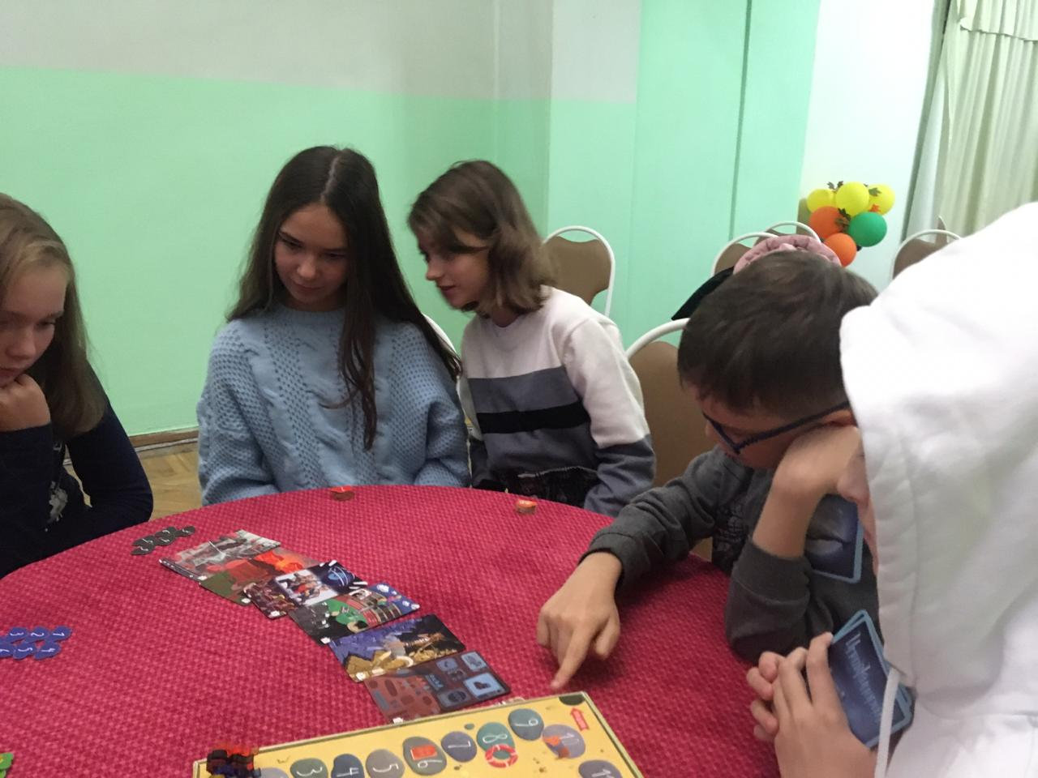
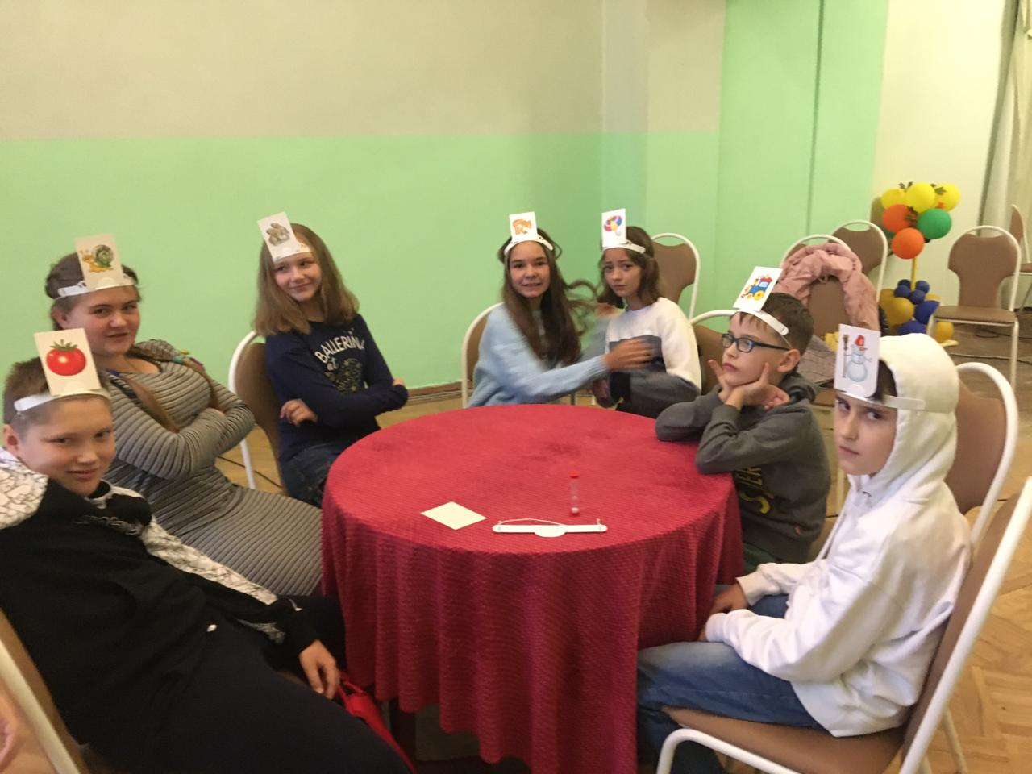
Интерактивные мероприятия для детей
МУК «Ясногорский центр культуры и досуга»

Slide 6
Интерактивные мероприятия для молодежи
культурно-зрелищные программы с активным включением в действие;
оздоровительные мероприятия по регуляции физической и психической нагрузки, балансирующие общее состояние человека, его самочувствие;
логические игры, деловые игры, имитирующие конфликтные и проблемные ситуации;
аттракционы, развивающие ловкость, координацию движений, внимание, реакцию.

Slide 7
Интерактивные мероприятия для семей
организация учебы для родителей по освоению знаний по педагогике и психологии;
включение в совместную деятельность и досуг детей и взрослых;
пропаганда семейных ценностей.

Slide 8
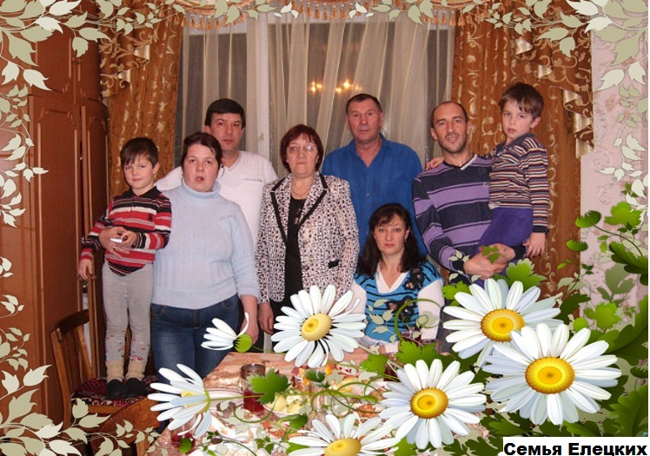
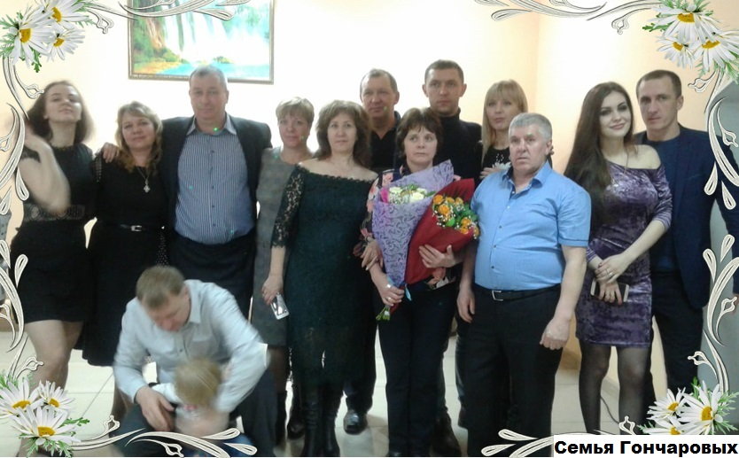
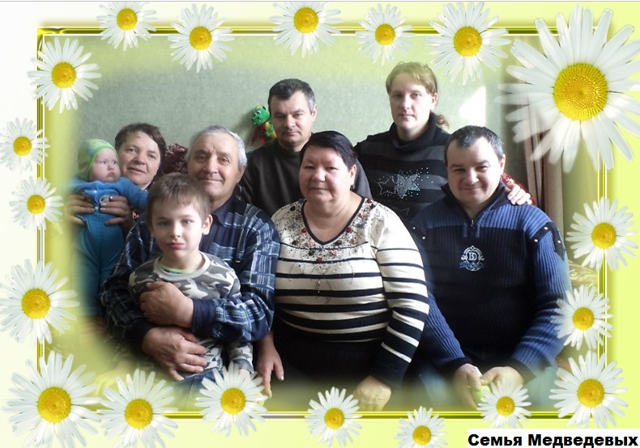
Интерактивные мероприятия для семей
МБУ «Липицкий центр культуры и досуга» Чернского района

Slide 9
Интерактивные мероприятия для лиц с ОВЗ
экскурсии, подвижные, деловые, коммерческие, логические игры и занятия, психологическая разгрузка, использование информационных источников дома, на работе, в досуговом учреждении;
ритуалы, обряды, праздники;
конкурсы;
фестивали;
занятия самодеятельным, декоративно-прикладным и техническим творчеством.

Slide 10
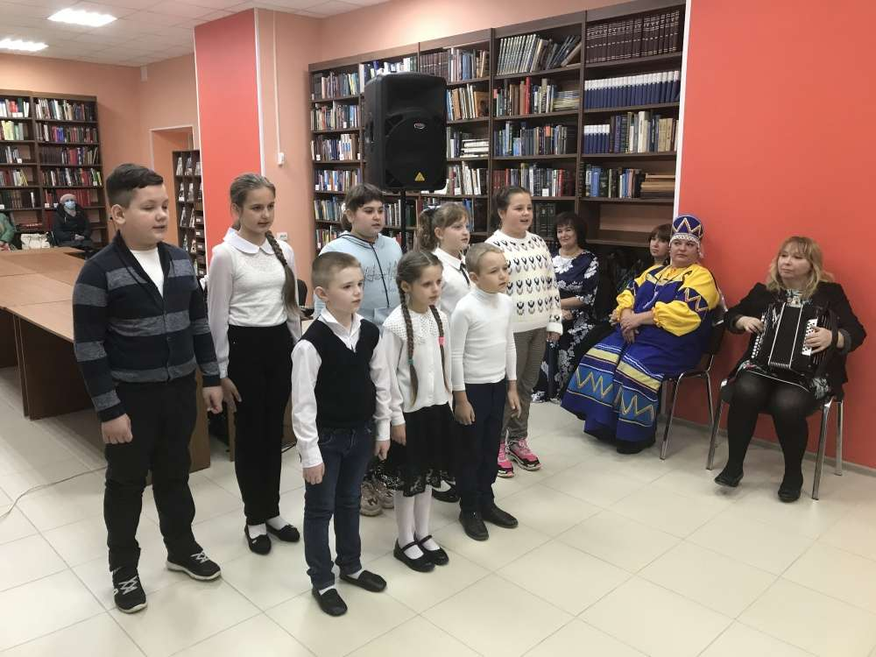
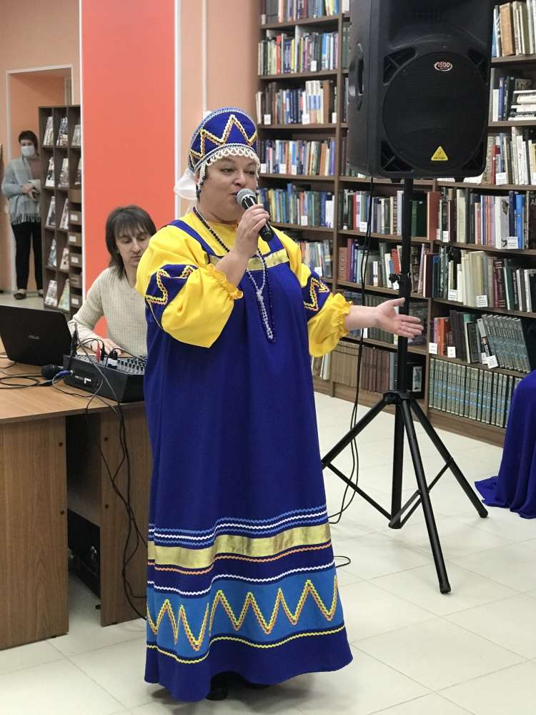
Интерактивные мероприятия для людей с ОВЗ
МАУК «Дубенский районный центр культуры, искусства, кино и библиотечного обслуживания»

Slide 11
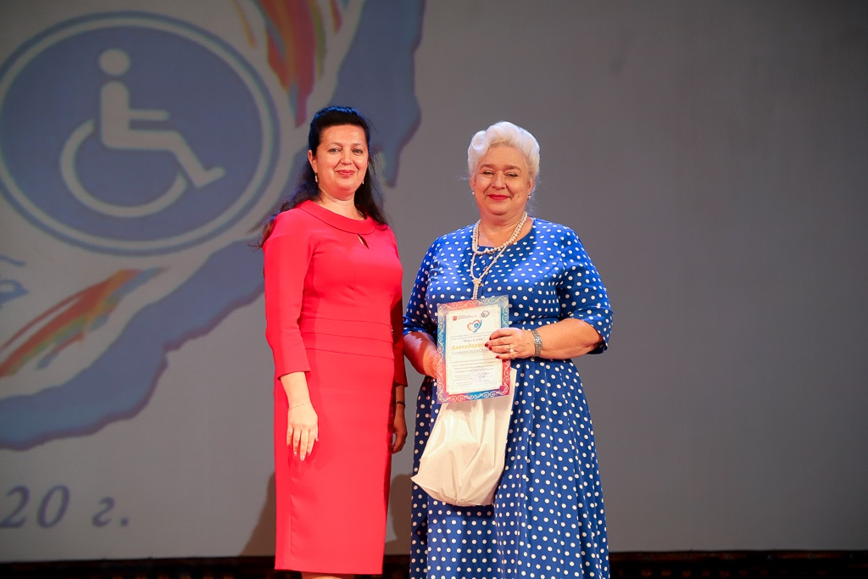
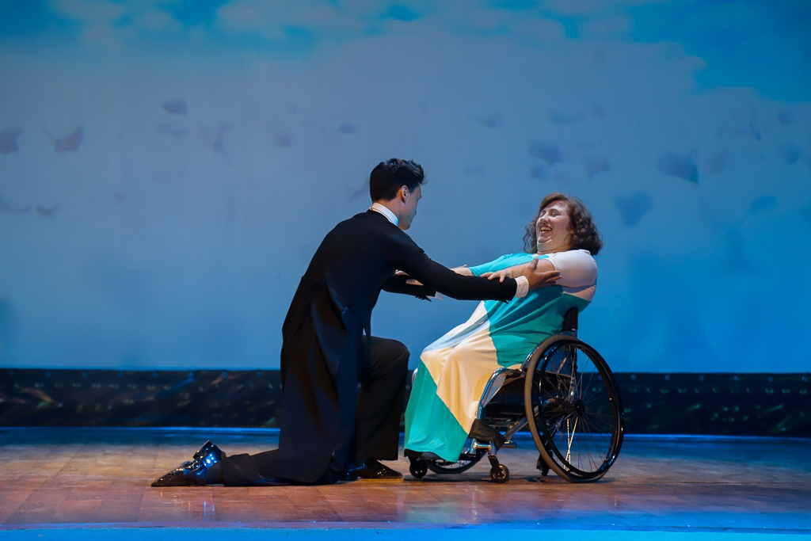
Интерактивные мероприятия для людей с ОВЗ
МАУК «Культурно-досуговая система» обособленное подразделение
«Центр культуры и досуга»

Slide 12
Интерактивные мероприятия для граждан старшего возраста
спорт или разнообразная физическая активность;
художественная деятельность;
поделки;
забота о животных;
хобби;
посещение музеев, театров, галерей, экскурсии;
игры;
развлечения;
общение с другими людьми.

Slide 13
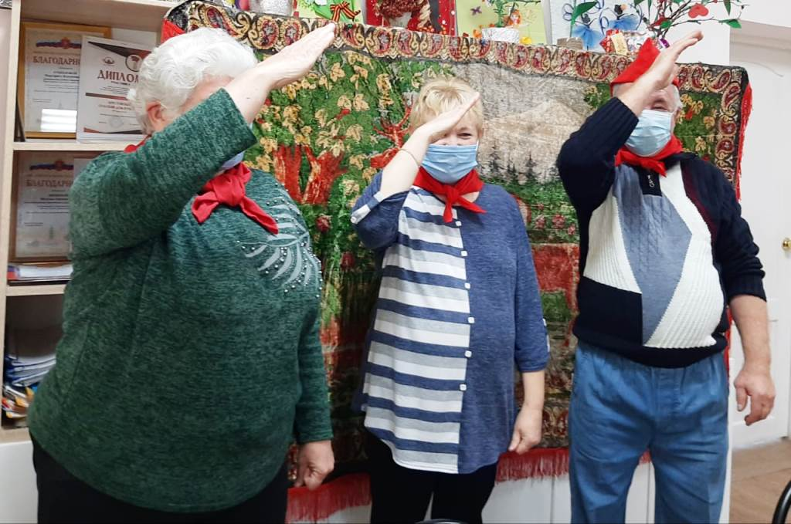
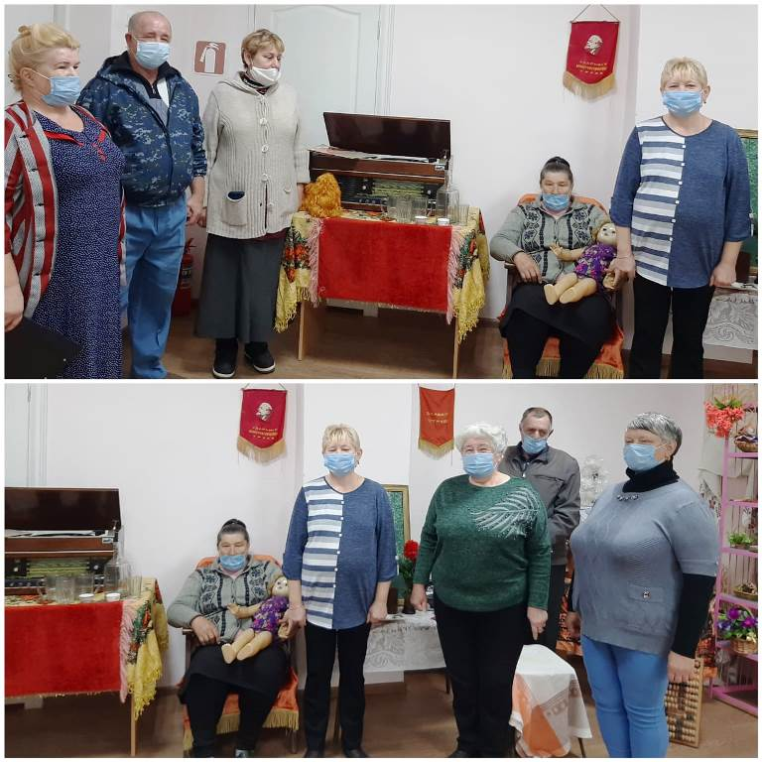
Интерактивные мероприятия для граждан старшего возраста
МБУК «Куркинский районный центр культуры»

Slide 14
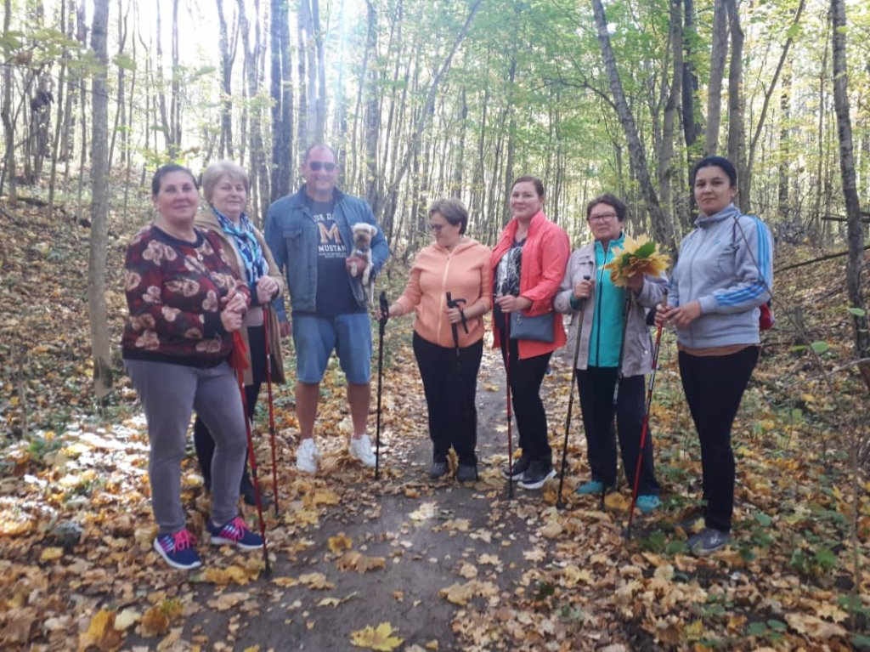
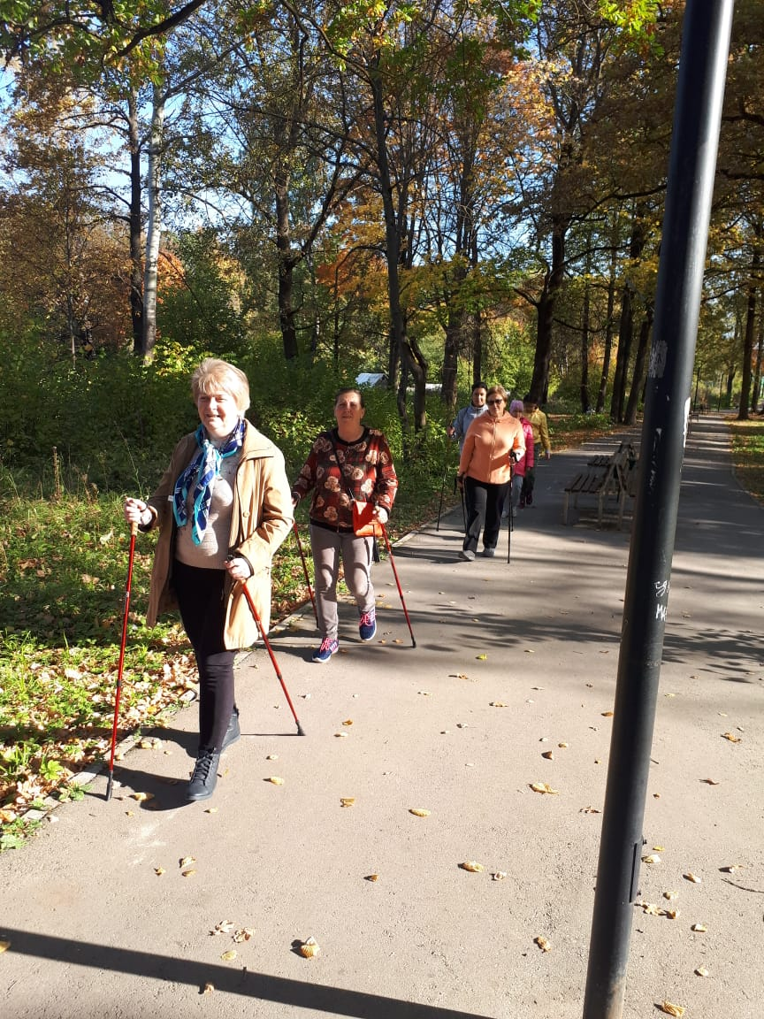
Интерактивные мероприятия для граждан старшего возраста
МКУК «Новогуровский центр культуры, досуга и
библиотечного обслуживания»

Slide 15
Интерактивные мероприятия
Анализ отчетов о деятельности учреждений культурно-досугового типа показал, что абсолютно каждый район Тульской области развивает интерактивные формы и методы работы с различными категориями граждан

Slide 16
Спасибо за внимание!

